Slide 1
SERVIÇO
Jesus nos mostra
como servi-Lo

Slide 2
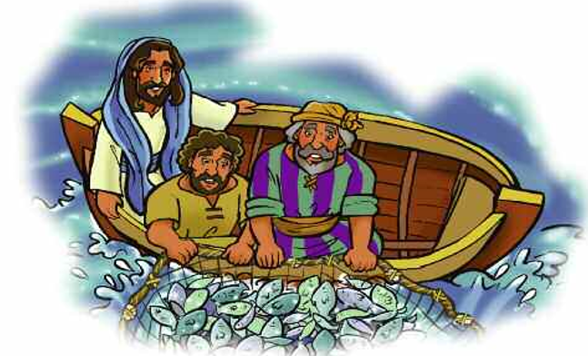
01
A PESCA
MENSAGEM
Eu sigo Jesus e falo sobre Ele com outras pessoas
VERSO PARA DECORAR
“Disse Jesus:
‘Sigam-Me, e Eu os farei pescadores de homens.’”
Mateus 4:19

Slide 3
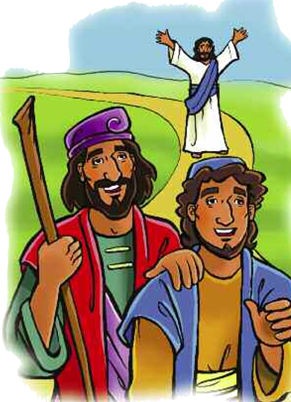
02
DE DOIS EM DOIS
MENSAGEM
Jesus me dá o que preciso para servi-Lo
VERSO PARA DECORAR
“Vocês receberam de graça; deem também de graça.”
Mateus 10:8

Slide 4
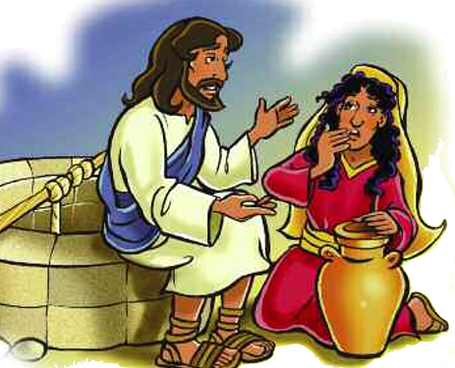
03
ÁGUA VIVA?
MENSAGEM
Jesus é amigo de todos
VERSO PARA DECORAR
“Quem beber da água que Eu lhe der nunca mais terá sede.”
João 4:14

Slide 5
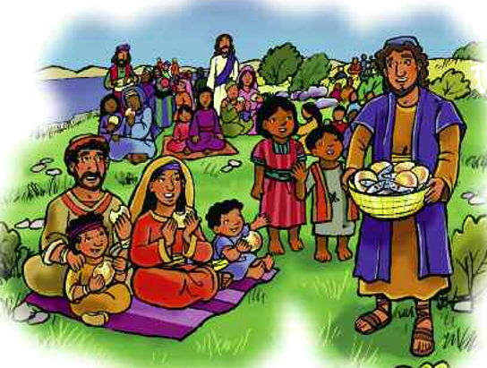
04
AJUDANDO OS QUE ESTAVAM COM FOME
MENSAGEM
Sirvo a Jesus quando ajudo a satisfazer as necessidades de outros
VERSO PARA DECORAR
“Deem-lhes vocês algo para comer.”
Mateus 14:16

Slide 6
GRAÇA
Deus faz por nós o que não somos capazes de fazer sozinhos

Slide 7
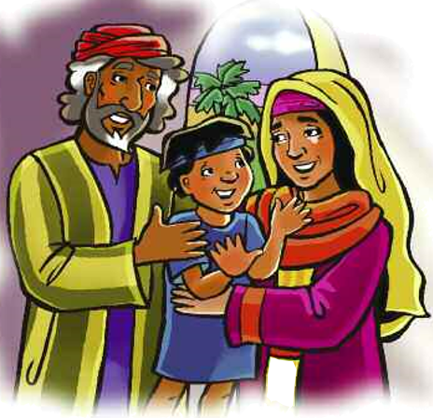
05
DUAS VEZES ABENÇOADA
MENSAGEM
Deus me dá mais bênçãos do que posso pedir ou imaginar
VERSO PARA DECORAR
“[Ele] é capaz de fazer infinitamente mais
do que tudo o que
pedimos ou pensamos.”
Efésios 3:20

Slide 8
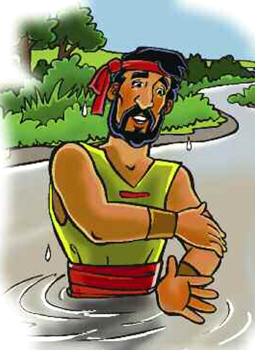
06
NAAMÃ E O RIO BARRENTO
MENSAGEM
A graça de Deus é para todos
VERSO PARA DECORAR
“Todos nós temos recebemos da Sua plenitude, graça sobre graça.”
João 1:16

Slide 9
07
PESADO DEMAIS PARA FLUTUAR
MENSAGEM
Deus cuida de todos os meus problemas
VERSO PARA DECORAR
“Peçam, e lhes será dado; busquem, e encontrarão.”
Mateus 7:7

Slide 10
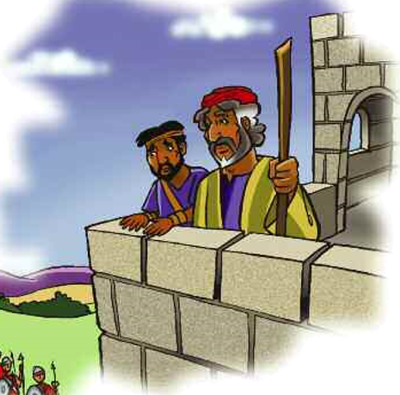
08
MAIS DO QUE OS OLHOS PODEM VER
MENSAGEM
Deus me ajuda quando estou em dificuldade
VERSO PARA DECORAR
“O anjo do Senhor acampa-se ao redor dos que O temem, e os livra.”
Salmo 34:7

Slide 11
COMUNIDADE
Aprendemos valores cristãos

Slide 12
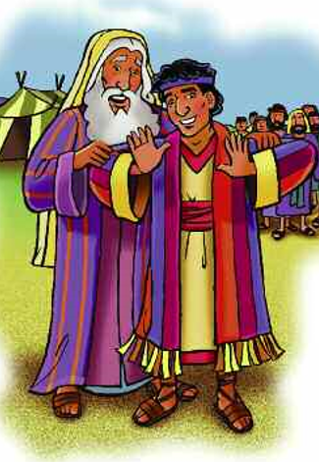
09
FILHO FAVORITO
MENSAGEM
Deus me ajuda a amar minha família da igreja à qual pertenço
VERSO PARA DECORAR
“Amem-se uns
aos outros como
Eu os amei.”
João 15:12

Slide 13
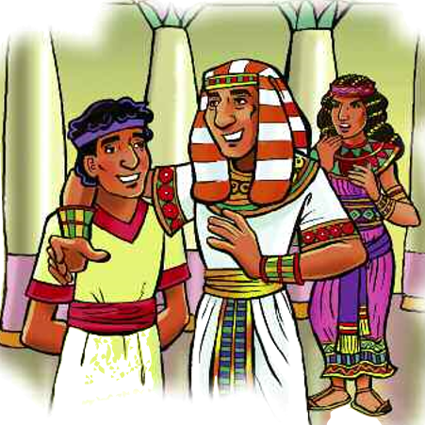
10
DIZENDO “NÃO”
MENSAGEM
Minha família da igreja me ajuda a viver para Jesus
VERSO PARA DECORAR
“Retenha o que você tem, para que ninguém tome a sua coroa.”
Apocalipse 3:11

Slide 14
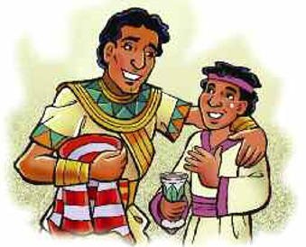
11
FINALMENTE LIVRE!
MENSAGEM
Jesus me ajuda a ser fiel, não importa o que aconteça
VERSO PARA DECORAR
“Muito bem, servo bom e fiel! Você foi fiel no pouco, Eu o porei sobre o muito.”
Mateus 25:23

Slide 15
12
FINALMENTE PERDOADOS
MENSAGEM
Deus me ajuda a
perdoar os outros
VERSO PARA DECORAR
“Perdoem, e serão perdoados.”
Lucas 6:37

Slide 16
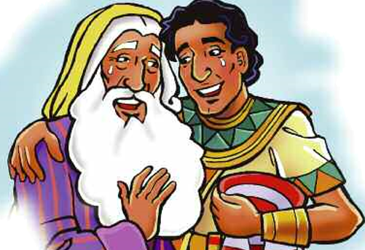
13
JUNTOS OUTRA VEZ
MENSAGEM
Deus me ajuda a cuidar de minha família
VERSO PARA DECORAR
“Façamos o bem a todos, especialmente aos da família da fé.”
Gálatas 6:10

